Slide 1
GENOVÉ TECHNOLOGIE
Replikace a syntéza DNA:
Replikace DNA u eukaryot a prokaryot, opravné procesy, in-vitro syntéza DNA (PCR, reverzní transkripce).

Slide 2
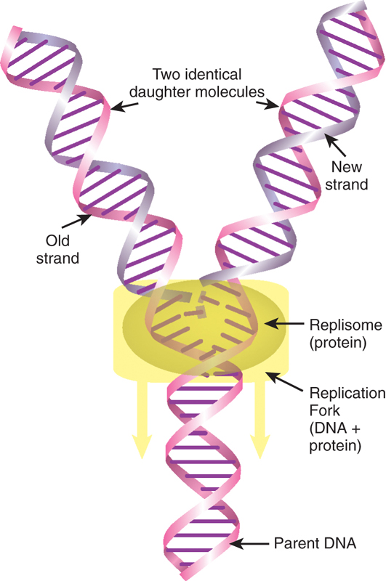
Replikace DNA
Zachování integrity organismu vyžaduje kompletní identickou replikaci genomu
Rozvinutí dvoušroubovice, tvorba Y-replikační vidlice
Začíná na chromosomu ve specifickém místě označovaném ori (origin of replication)
ori místo obvykle obsahuje vysoký podíl AT bazí
Komplementární řetězec je syntetizován komplexem faktorů a enzymů nazývaných replizom
DNA polymeráza syntetizuje pouze ve směru 5´ → 3´
- vedoucí vlákno se syntetizuje kontinuálně
- spožďující se vlákno pomocí Okazakiho fragmentů
- jednotlivé fragmenty na opožďujícím se vlákně jsou spojovány DNA ligázou
Tento způsob replikace nazýván semikonzervativní replikace
Clark and Pazdernik, 2016

Slide 3
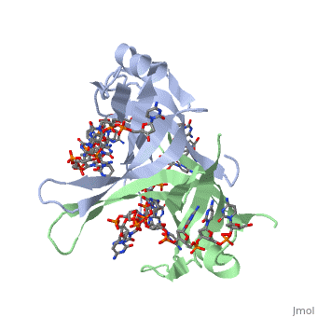
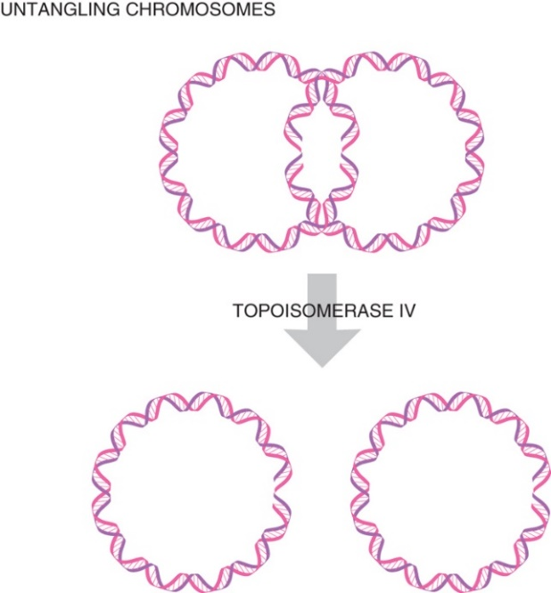
Replikace DNA
DNA má nad šroubovicové vinutí
Nutnost relaxace (gyráza) a rozvinutí dvoušroubovice DNA (helikáza)
Rozvinuté řetězce udržovány pomocí single-stranded binding proteins (SSB)
Pohyb DNA polymerázy – více pozitivního nad šroubovicového vinutí
Po replikaci cca. 5% bakteriálního genomu nutno odstraňovat pomocí gyrázy
V rámci replikace kruhových chromozómu může dojít ke katenaci sesterských kopií
Clark and Pazdernik, 2016

Slide 4
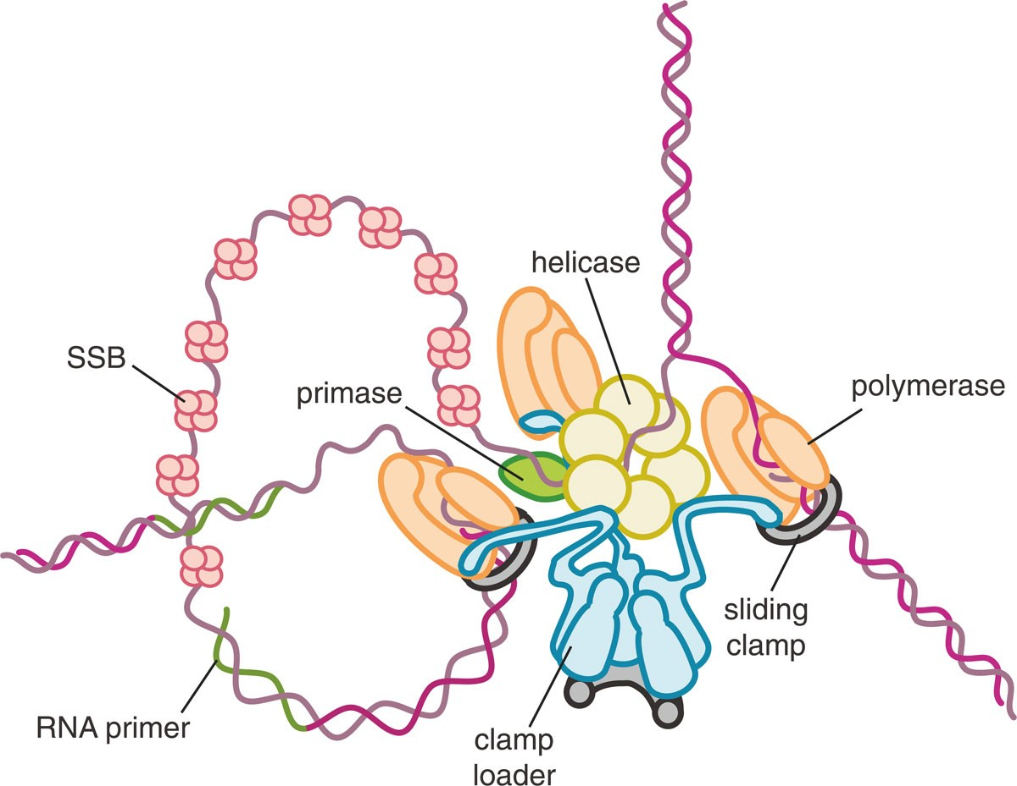
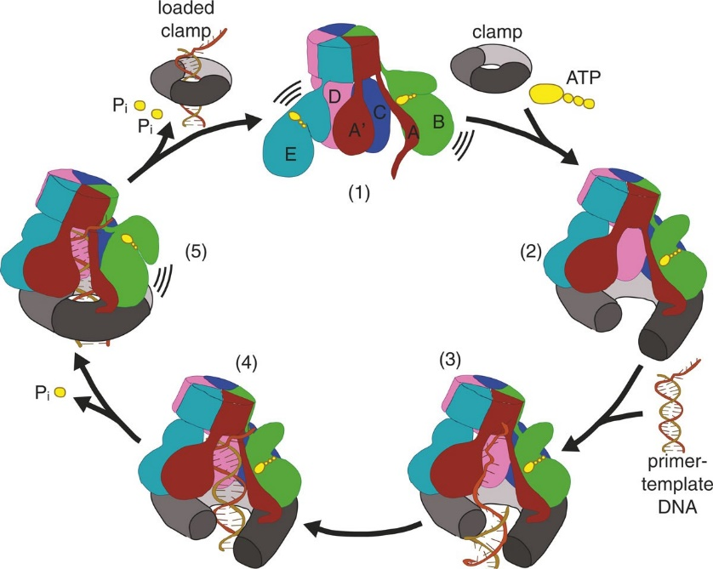
Replikace DNA
Na počátku replikace RNA polymeráza nazývaná primáza nahrazuje SSB proteiny a syntetizuje krátké RNA primery (11-12 b)
Bakteriální chromozom je replikován převážně pomocí DNA polymerázy III
DNA je uzamčena do posuvné svorky pomocí vkládacího komplexu
Následně svorky váží hlavní enzymy pro replikaci – syntetizující α-podjednotka, korekční ε-podjednotka a stabilizační θ-podjednotka
Kelch et al, 2012

Slide 5
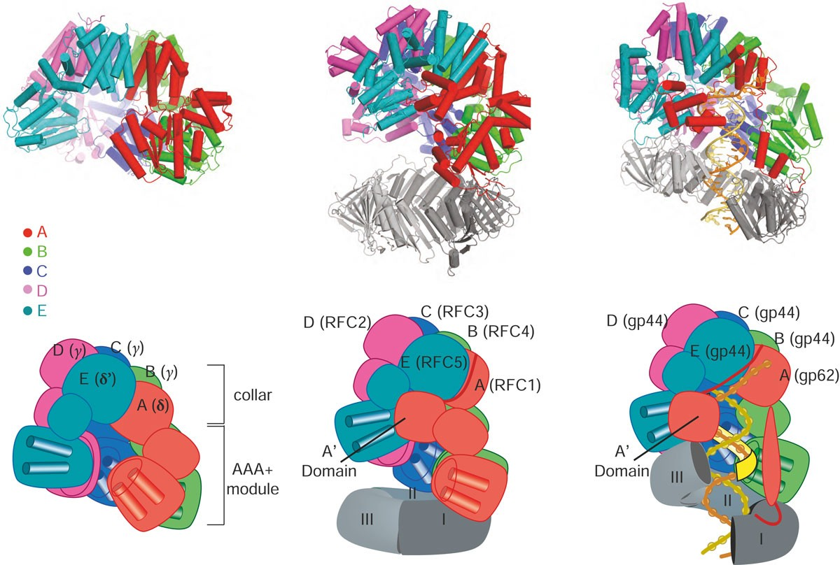
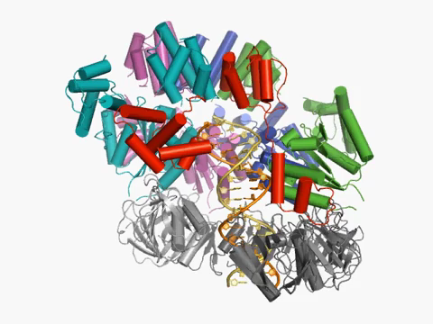
Clamp loader ATPase
Kelch et al, 2012

Slide 6
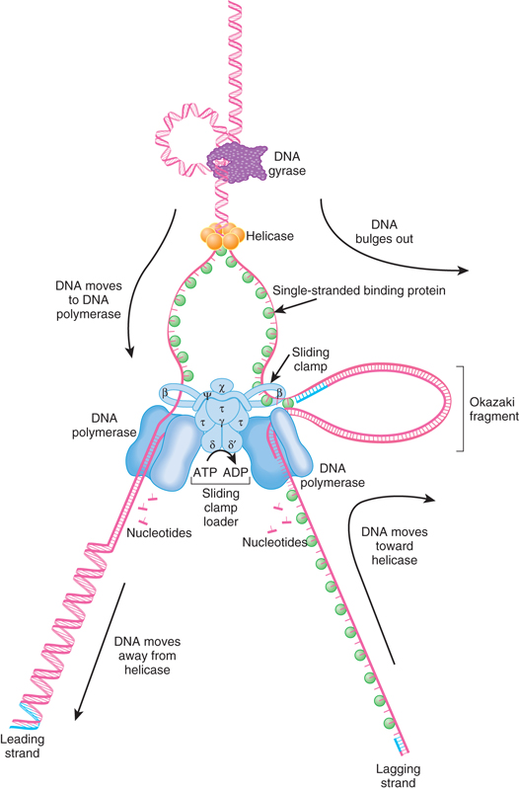
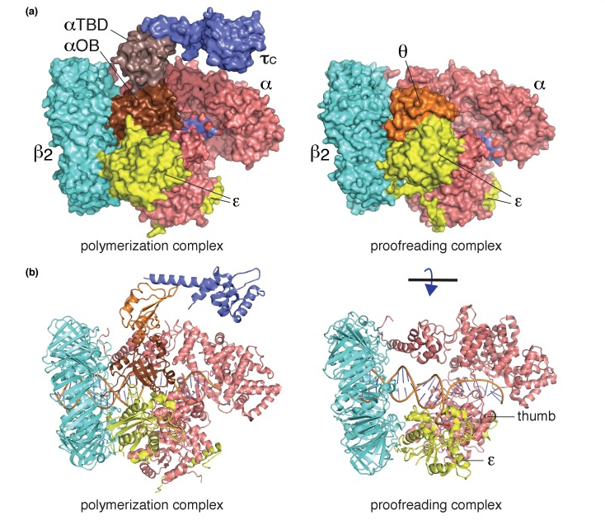
Core enzyme complex
Clark and Pazdernik, 2016
Qiang et al, 2018

Slide 7
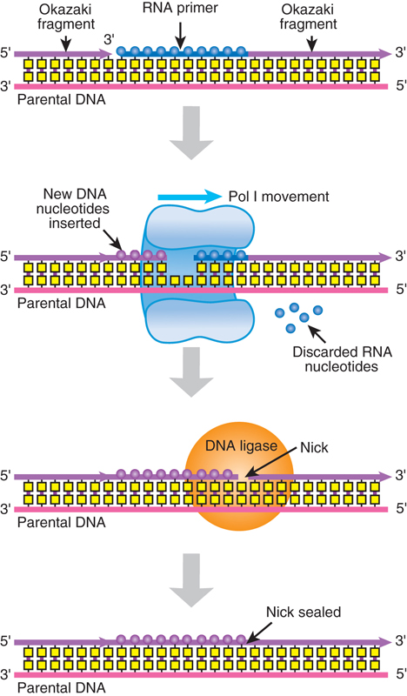
Syntéza opožďujícího řetězce
Nese celou řadu zlomů, segmentů s RNA nebo mezer
DNA polymeráza I odstraňuje RNA a dosyntetizovává řetězec
RNA může být rovněž odstraněna RNasou H (odstraňuje RNA z heteroduplexu)
Výsledné fragmenty jsou spojeny DNA ligázou
Clark and Pazdernik, 2016

Slide 8
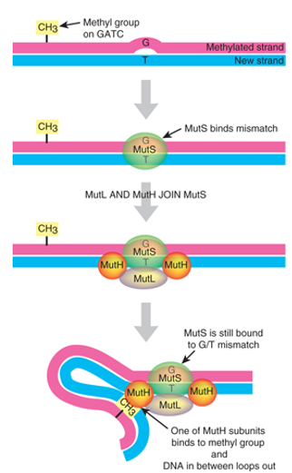
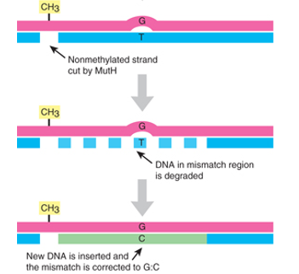
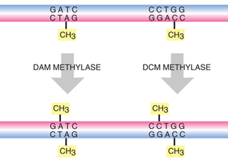
Oprava chyb po replikace
Po dokončení replikace opravný systém opraví chyby (u E. coli MutSHL systém)
Při začlenění špatné báze vzniká ve dvoušroubovici výduť
Buňka předpokládá, že parentální báze je správná, kdy originální vlákno je identifikováno pomocí metylace
Po replikaci DNA je nové vlákno pomalu dometylováván pomocí DNA Adenosin (Dam) a cytosin (Dcm) methyláz

Slide 9
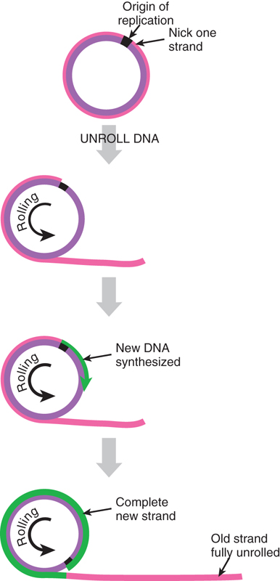
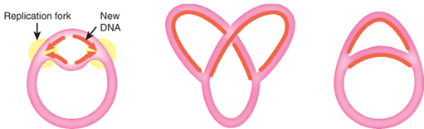

Srovnání replikace - prokaryota
DNA replikace probíhá běžně dvousměrně – replikační vidlice postupují v opačných směrech
U bakterií proces replikace nazýváme tzv. theta replikací
Některé plazmidy a viry replikují genom procesem nazývaným replikace valivou kružnicí

Slide 10
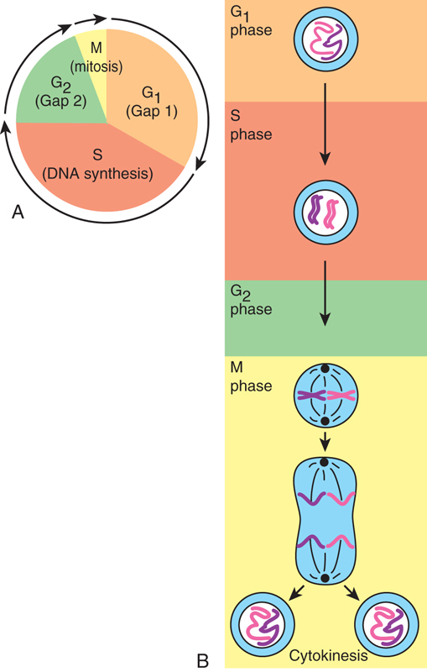
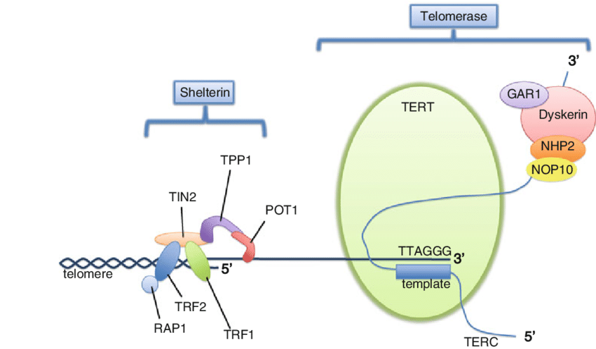
Srovnání replikace - eukaryota
Eukaryota nemají ekvivalent DNA polymerázy I mající duální aktivitu (exonukleázová a polymerázová)
Objevuje se problém se zkracování konců lineárních chromozómů
No koncích chromozómů telomery (TTAGGG opakování u člověka) syntetizované na základě RNA templátu enzymem telomerázou
telomerase transcriptase (TERT)
RNA component (TERC)
dyskerin protein complex (dyskerin, NOP10, NHP2, GAR1)
shelterin complex (TRF1, TRF2, RAP1, POT1, TPP1 a TIN2)

Slide 11
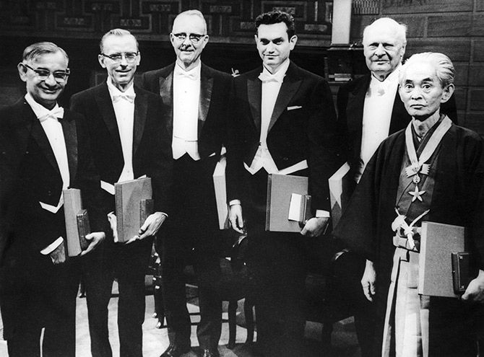
Chemická syntéza DNA
H. Gobind Korana syntetizoval první aktivní tRNA molekulu o 72 nukleotidech (1970)
Arteficiální syntéza DNA je ve směru 3´ → 5´
- přichycení první báze na CPG (controlled pore glass)
- 5´konec je zablokován pomocí DMT (dimethyloxytrityl)
- DMT skupina je odstraněna pomocí slabé kyseliny (TCA)
- další nukleotid je přidán ve formě tzv. phosphoramiditu aktivovaného tetrazolem
- 5´- OH konce nezreagovaných nukleotidů jsou acetylovány pomocí anhydridu k. octové
- opakování procesu
(zleva) Har Gobind Khorana, Robert W Holley, Luis W Alvarez, Marshall W Nirenberg, Lars Onsager and Yasunari Kawabata při udílení Nobelovy ceny v roce 1968.

Slide 12
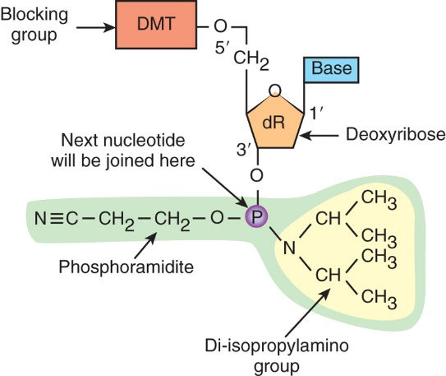
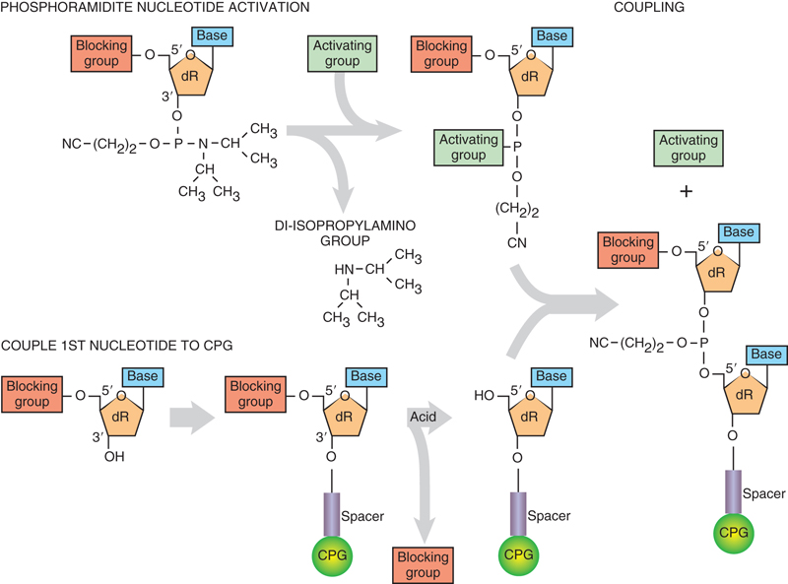
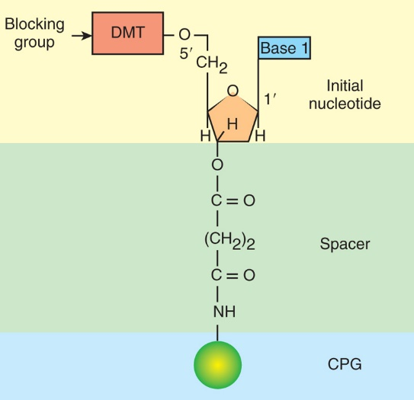
Chemická syntéza DNA

Slide 13
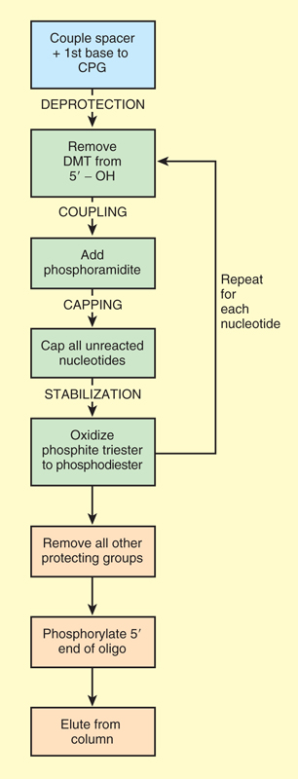
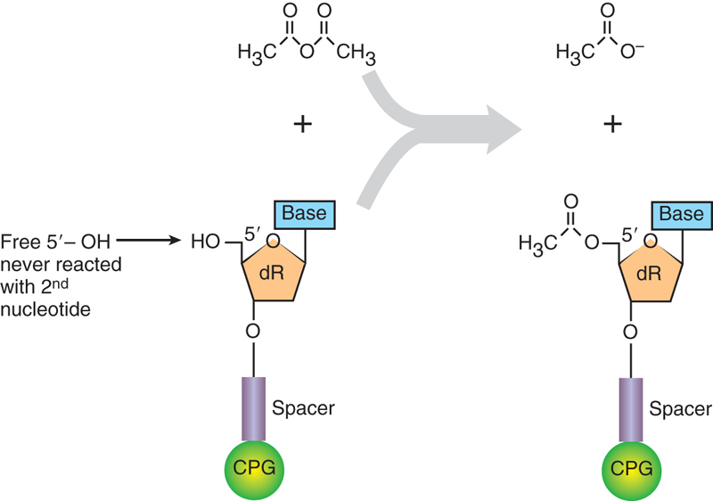
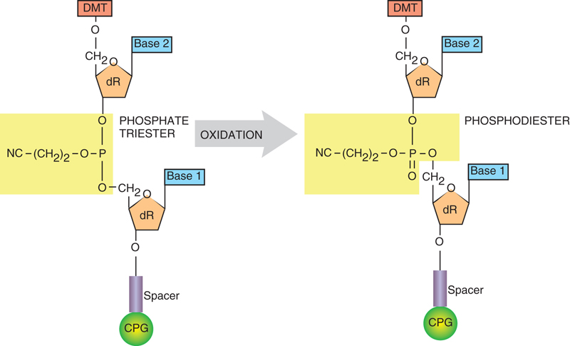
Chemická syntéza DNA

Slide 14
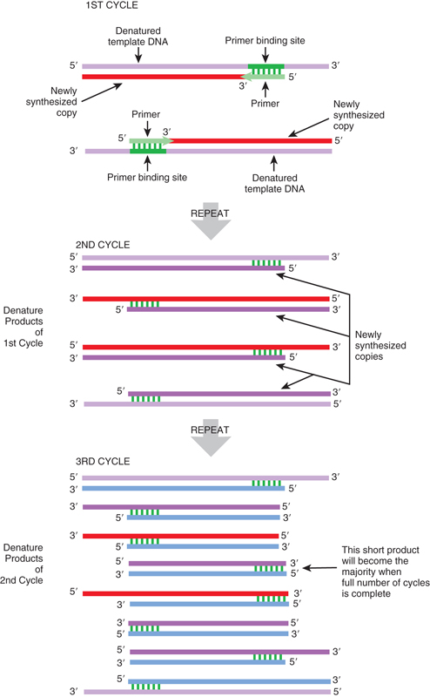
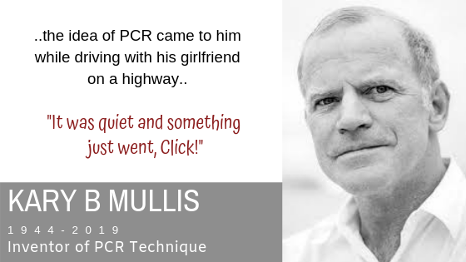
Polymerázová řetězová reakce
K Mullis, F Faloona, S Scharf, R Saiki, G Horn, H Erlich.
Specific enzymatic amplification of DNA in vitro: the polymerase chain reaction. Cold Spring Harb Symp Quant Biol;1986;51

Slide 15
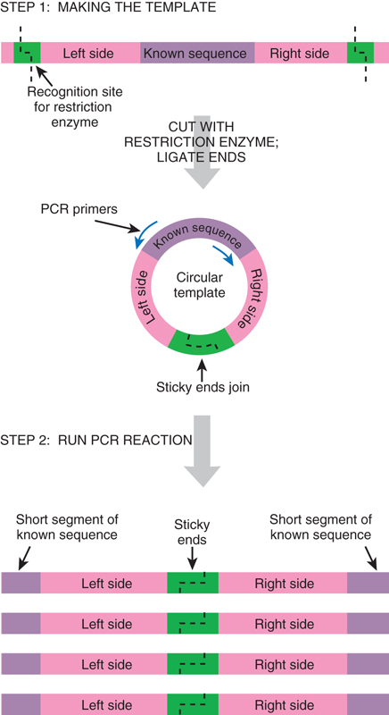
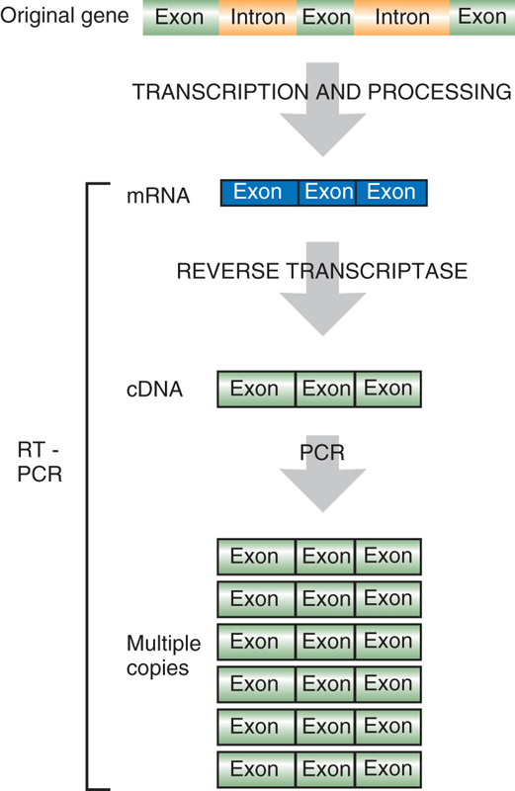
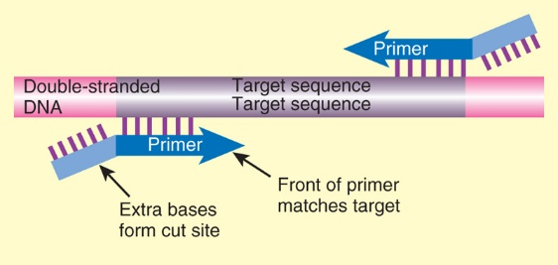
Modifikace PCR
Inverzní PCR
Použití degenerovaných bazí, zavedení restrikčních míst
Reverzně-transkripční PCR (RT-PCR)
- 5´RACE, 3´RACE
PCR cílená mutageneze
Emulzní PCR
Droplet Digital PCR
LAMP

Slide 16
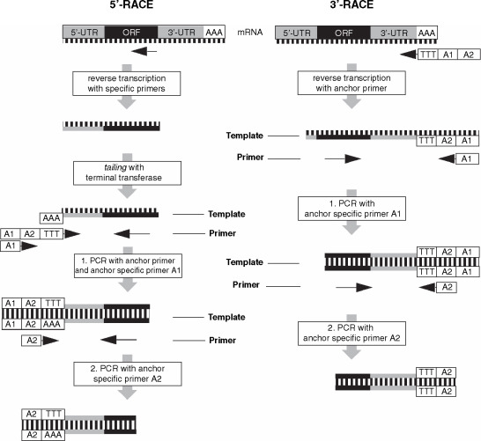
RACE PCR
Rapid Amplification of cDNA Ends

Slide 17
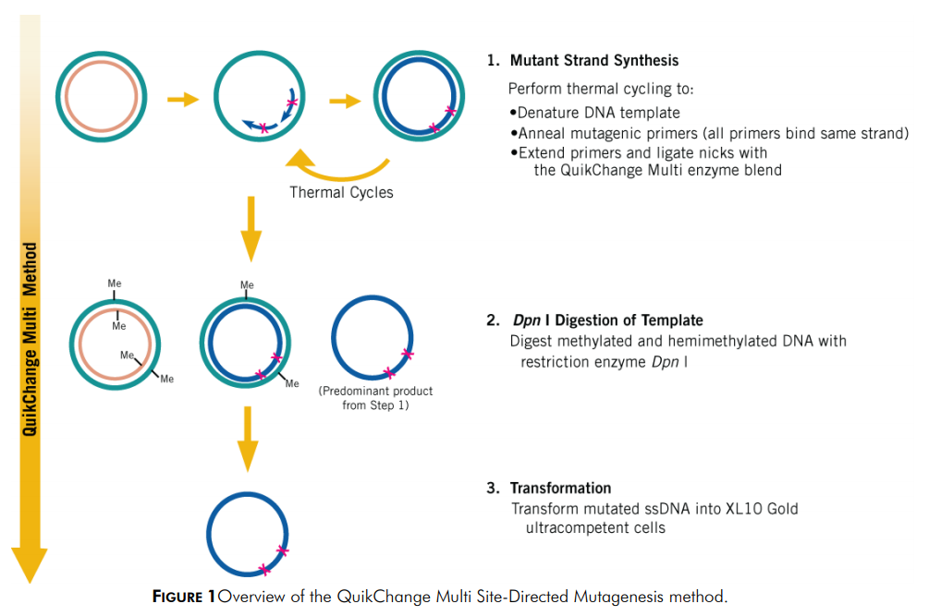
PCR cílená mutageneze

Slide 18
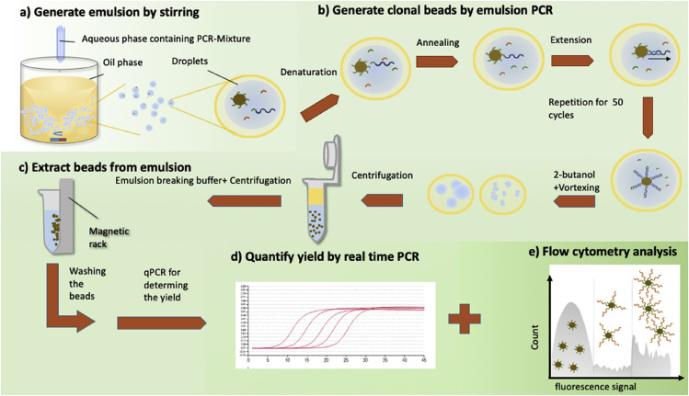
Emulzní PCR
Použito při NGS technologii (454, ion torrent)

Slide 19
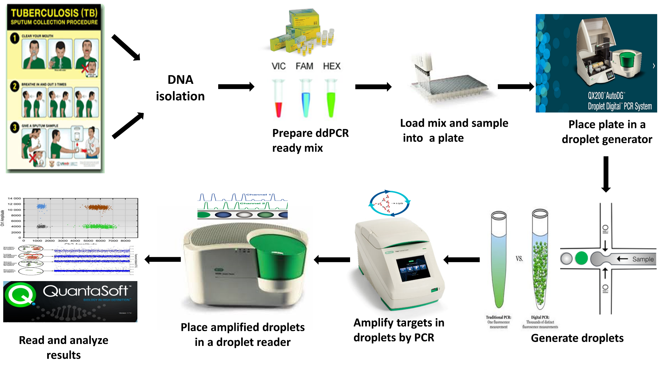
Droplet digital pcr

Slide 20
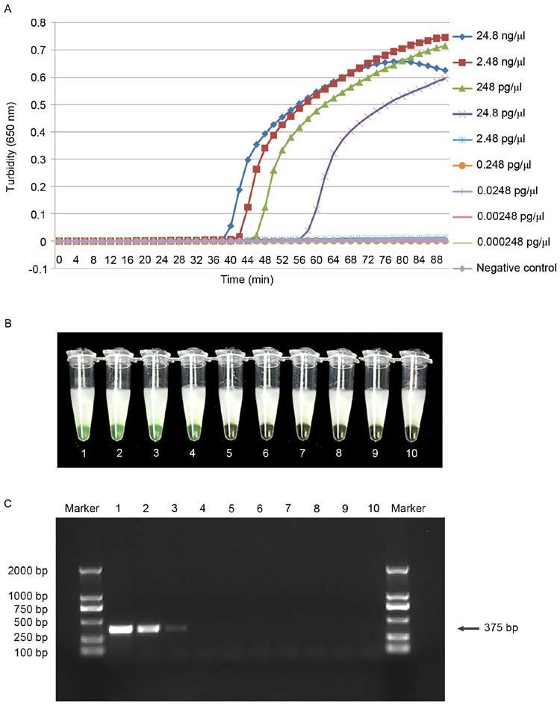
Loop-Mediated Isothermal Amplification
Použití Bst polymerázy (Bacillus stearothermophilus DNA Polymerase I)
Probíhá isotermálně
Amplifikační faktor až 10E09 srovnatelný s 30 cykly PCR
Detekce v rámci 10-30 minut, fluorescence, kolorimetricky, turbidimetricky
Méně náchylná na inhibice – možno provádět přímo ze vzorku

